Slide 1

О демографической ситуации, результатах мониторинга поступления выпускников общеобразовательных организаций Юго-Западного образовательного округа
в вузы и профессиональные образовательные организации

Slide 2
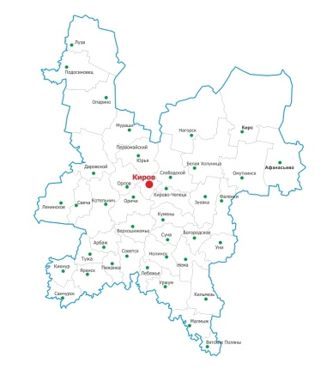

Миграционная убыль населения
Кировской области
2013-2017 годы:
79 718 человек
(16367 в 2016 году)
98 266 человек
(19137 в 2016 году)
2017 год:
15 730 человек
(16367 в 2016 году)
19 297 человек
(19137 в 2016 году)

Slide 3
Миграция выпускников 11 классов

Slide 4
Доля выпускников 11 классов, обучающихся в других регионах
(в процентах)

Slide 5
Численность выпускников 9 классов
в 2018 году

Slide 6
Доля выпускников 9 классов, обучающихся в других регионах
(в процентах)

Slide 7
Выбор техникумов и колледжей выпускниками школ в 2018 году
Образовательная организация | 9 класс |  | 11 класс
 | Чел. | Доля | Чел. | Доля
Поступили в колледжи и техникумы, расположенные в Кировской области | 353 | 37,35 | 35 | 8,45
Негосударственные колледжи и техникумы на территории Кировской области | 9 | 0,95 | 3 | 0,72
Поступили в колледжи и техникумы, расположенные в других регионах | 137 | 14 | 41 | 9,9
Кировский лесопромышленный колледж | 8 | 0,85 | 1 | 0,24
Кировский авиационный техникум | 11 | 1,16 | 1 | 0,24
Вятский колледж профессиональных технологий, управления и сервиса | 4 | 0,42 | 1 | 0,24
Кировский автодорожный техникум | 2 | 0,21
Кировский многопрофильный техникум | 21 | 2,22
Кировский педагогический колледж |  |  | 1 | 0,24
Колледж промышленности и автомобильного сервиса | 8 | 0,85
Кировский технологический колледж | 12 | 1,27
Вятский железнодорожный техникум | 13 | 1,38 | 3 | 0,72
Вятский электромашиностроительный техникум | 9 | 0,95
Кировский технологический колледж пищевой промышленности | 8 | 0,85 | 2 | 0,48
Вятский автомобильно-промышленный колледж» | 3 | 0,32 | 1 | 0,24
Кировский сельскохозяйственный техникум | 1 | 0,11
Нолинский политехнический техникум | 2 | 0,21
Образовательная организация | 9 класс |  | 11 класс
 | Чел. | Доля | Чел. | Доля
Орловский колледж педагогики и профессиональных технологий |  |  | 1 | 0,24
Суводский лесхоз-техникум | 42 | 4,44 | 3 | 0,72
Индустриально-педагогический колледж г.Советска | 22 | 2,33 | 2 | 0,48
Техникум промышленности и народных промыслов | 56 | 5,93
Куменский аграрно-технологический техникум | 1 | 0,11
Вятский аграрно-промышленный техникум | 2 | 0,21
Нолинский техникум механизации сельского хозяйства | 3 | 0,32 | 2 | 0,48
Уржумский аграрно-технический техникум | 2 | 0,21
Яранский аграрный техникум | 28 | 2,96 | 2 | 0,48
Яранский технологический техникум | 63 | 6,67 | 1 | 0,24
Слободской колледж педагогики и социальных отношений | 1 | 0,11
Слободской технологический техникум | 2 | 0,21
Санчурский социально-экономический техникум | 7 | 0,74 | 1 | 0,24
Кировский медицинский колледж | 6 | 0,63 | 9 | 2,17
Вятский колледж культуры | 4 | 0,42 | 1 | 0,24
Кировский областной колледж музыкального искусства | 3 | 0,32

Slide 8
Выбор вузов выпускниками школ в 2018 году
Образовательная организация | 9 класс |  | 11 класс
 | Количество человек | Доля | Количество человек | Доля
Поступили в вузы и филиалы вузов, расположенные в Кировской области | 0 | 0 | 189 | 45,65
Поступили в вузы и филиалы вузов, расположенные в других регионах | X | X | 138 | 33,33
ФГБОУ ВО Вятский государственный университет , в том числе "Колледж ВятГУ" | 0 | 0 | 118 | 28,5
ФГБОУ ВО Вятская государственная сельскохозяйственная академия | X | X | 29 | 7
ФГБОУ ВО Кировский государственный медицинский университет | X | X | 16 | 3,86
НОУ ВПО Вятский социально-экономический институт | X | X | 0 | 0
Волго-Вятский институт (филиал) ФГБОУ «Московская государственная юридическая академия им. О.Е. Кутафина» | X | X | 9 | 2,17
АО ЧУ ВПО Московская финансово - юридическая академия Кировский филиал | X | X | 12 | 2,9
Кировский филиал НОУ «Санкт-Петербургский гуманитарный университет профсоюзов» | X | X | 0 | 0
Кировский филиал АНО ВПО «Московский гуманитарно-экономический институт» | X | X | 1 | 0,24
Кировский филиал ФГБОУ ВПО «Российская академия народного хозяйства и государственной службы при Президенте РФ» | X | X | 0 | 0
Филиал федерального государственного бюджетного образовательного учреждения высшего образования «Самарский государственный университет путей сообщения» в г. Кирове (филиал СамГУПС в г. Кирове) | 0 | 0 | 1 | 0,24
Кировский государственный колледж строительства, экономики и права (филиал) ФГБОУ ВО «Московский государственный университет геодезии и картографии» | 0 | 0 | 3 | 0,72

Slide 9
Выбор специальностей в организациях высшего образования в 2018 году
 | Количество бюджетных мест | Число выпускников, выбравших предмет на ЕГЭ | Предполагаемый конкурс на 1 бюджетное место
физика | 620 | 1340 | 2,2
обществознание | 475 | 2971 | 6,3
химия | 96 | 848 | 8,1
информатика | 91 | 449 | 4,9
Конкурс на гуманитарные специальности во много раз выше,
чем на технические специальности
Ориентация школьников на выбор предметов ЕГЭ
Информирование о рынке труда и востребованных специальностях
Информирование о ВУЗах области, в которых обучают востребованным специальностям
Выбор предметов ЕГЭ, необходимых для поступления в ВУЗы

Slide 10
Потребность экономики и работодателей
в кадрах
Потребность экономики в кадрах
СПО и ВПО
Потребность работодателей в кадрах СПО и ВПО*
* По данным социологического опроса
Notes:
Слайд 3.
Указом Президента от 12.05.2012 № 597 предусмотрено повышение средней заработной платы педагогических, медицинских, социальных работников и работников учреждений культуры.
Кроме того указами от 01.06.2012 № 761 и от 28.12.2012 № 1688 был дополнен перечень категорий работников бюджетной сферы, предусматривающий повышение заработной платы педагогическим работникам организаций дополнительного образования детей и организаций для детей-сирот.
В целях исполнения указов Президента Правительством РФ разработаны федеральные «дорожные карты». В свою очередь министерства Кировской области разработали, согласовали с отраслевыми Министерствами Российской Федерации и утвердили региональные «дорожные карты».
Федеральные министерства ежегодно заключают с Правительством Кировской области соглашения «Об обеспечении достижения целевых показателей, определенных региональным планом мероприятий («дорожной картой»)» (далее – Соглашение).
Целевые показатели указов Президента Российской Федерации, федеральных и региональных «дорожных карт», Соглашений представлены на слайде.
К средней заработной плате в регионе «привязана» средняя заработная плата следующих категорий работников образования:
- педагогов общеобразовательных организаций;
- преподавателей и мастеров производственного обучения профессиональных образовательных организаций;
- педагогов детских домов.
В то время как заработная плата педагогов учреждений дополнительного образования детей «привязана» к средней заработной плате учителей, а средняя заработная плата педагогов организаций, реализующих дошкольные образовательные программы «привязана» к средней заработной плате в сфере общего образования.
(Таблица)

Slide 11
Доля выпускников 9 и 11 классов, поступающих в техникумы
Средний процент по области: 32%

Slide 12
Востребованные профессии
по территориальным округам
Северо-западный
Станочник деревообр. станков,
слесарь-ремонтник, тракторист,
стропальщик, медсестра
Северный
Швея, пекарь, скорняк-раскройщик, сборщик обуви, токарь, станочник дер.обработки, медсестра
Западный
Пекарь, электрогазосварщик,
тракторист –машинист с/х,
медсестра
Восточный
Электрик по ремонту электрооборудования, слесарь контрольно-измерит. приборов,
слесарь-ремонтник, повар, медсестра
г. Киров
Швея, электрогазосварщик, электромонтер, станочники, слесари-ремонтники, каменщик, облицовщик-плиточник, повар, машинист-крана, медсестра, фельдшер
Юго-Восточный
Тракторист –машинист с/х,
зоотехник, токарь, фрезеровщик, слесарь, медсестра, воспитатель, повар
Юго-западный
Швея, повар, зоотехник, тракторист-машинист с/х, воспитатель
Кировский
Электрогазосварщик, пекарь, швея, слесарь-ремонтник, медсестра, воспитатель, повар, электромонтер по ремонту электрооборудования

Slide 13

Ранняя профориентация
Опорное предприятие – подшефная школа
Направления работы: развитие материально-технической базы школ; профориентационная работа; реализация совместных социальных проектов
Школы
ЮЗОО
Проект «Развитие агрообразования в Кировской области».
Notes:
Слайд 3.
Указом Президента от 12.05.2012 № 597 предусмотрено повышение средней заработной платы педагогических, медицинских, социальных работников и работников учреждений культуры.
Кроме того указами от 01.06.2012 № 761 и от 28.12.2012 № 1688 был дополнен перечень категорий работников бюджетной сферы, предусматривающий повышение заработной платы педагогическим работникам организаций дополнительного образования детей и организаций для детей-сирот.
В целях исполнения указов Президента Правительством РФ разработаны федеральные «дорожные карты». В свою очередь министерства Кировской области разработали, согласовали с отраслевыми Министерствами Российской Федерации и утвердили региональные «дорожные карты».
Федеральные министерства ежегодно заключают с Правительством Кировской области соглашения «Об обеспечении достижения целевых показателей, определенных региональным планом мероприятий («дорожной картой»)» (далее – Соглашение).
Целевые показатели указов Президента Российской Федерации, федеральных и региональных «дорожных карт», Соглашений представлены на слайде.
К средней заработной плате в регионе «привязана» средняя заработная плата следующих категорий работников образования:
- педагогов общеобразовательных организаций;
- преподавателей и мастеров производственного обучения профессиональных образовательных организаций;
- педагогов детских домов.
В то время как заработная плата педагогов учреждений дополнительного образования детей «привязана» к средней заработной плате учителей, а средняя заработная плата педагогов организаций, реализующих дошкольные образовательные программы «привязана» к средней заработной плате в сфере общего образования.
(Таблица)

Slide 14

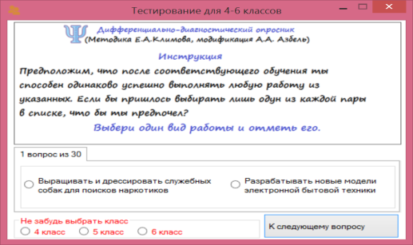

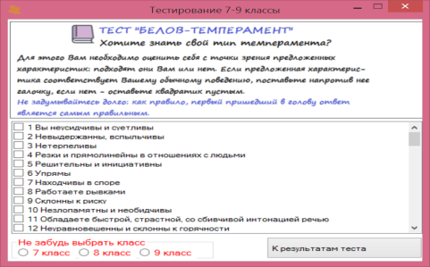
Профтестирование школьников
Сроки проведения: февраль март 2018 года
Число принимающих участие в проекте - 2500
68 тысяч школьников
Доля принимающих участие в проекте - 100% общеобразовательных школ
Диагностические материалы издательства «Просвещение»
Notes:
Слайд 3.
Указом Президента от 12.05.2012 № 597 предусмотрено повышение средней заработной платы педагогических, медицинских, социальных работников и работников учреждений культуры.
Кроме того указами от 01.06.2012 № 761 и от 28.12.2012 № 1688 был дополнен перечень категорий работников бюджетной сферы, предусматривающий повышение заработной платы педагогическим работникам организаций дополнительного образования детей и организаций для детей-сирот.
В целях исполнения указов Президента Правительством РФ разработаны федеральные «дорожные карты». В свою очередь министерства Кировской области разработали, согласовали с отраслевыми Министерствами Российской Федерации и утвердили региональные «дорожные карты».
Федеральные министерства ежегодно заключают с Правительством Кировской области соглашения «Об обеспечении достижения целевых показателей, определенных региональным планом мероприятий («дорожной картой»)» (далее – Соглашение).
Целевые показатели указов Президента Российской Федерации, федеральных и региональных «дорожных карт», Соглашений представлены на слайде.
К средней заработной плате в регионе «привязана» средняя заработная плата следующих категорий работников образования:
- педагогов общеобразовательных организаций;
- преподавателей и мастеров производственного обучения профессиональных образовательных организаций;
- педагогов детских домов.
В то время как заработная плата педагогов учреждений дополнительного образования детей «привязана» к средней заработной плате учителей, а средняя заработная плата педагогов организаций, реализующих дошкольные образовательные программы «привязана» к средней заработной плате в сфере общего образования.
(Таблица)

Slide 15
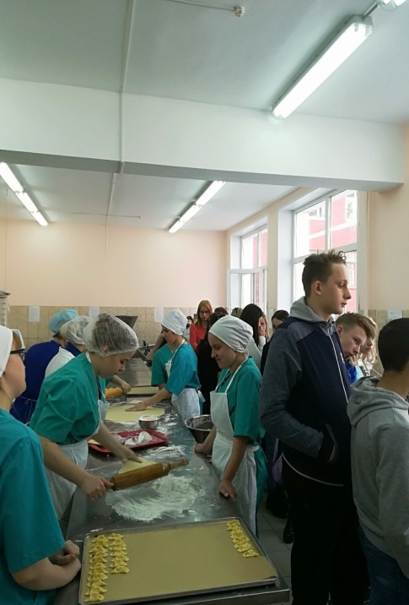
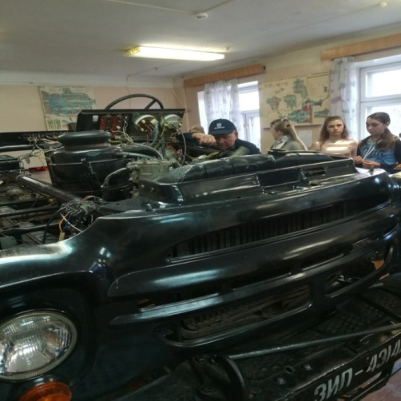
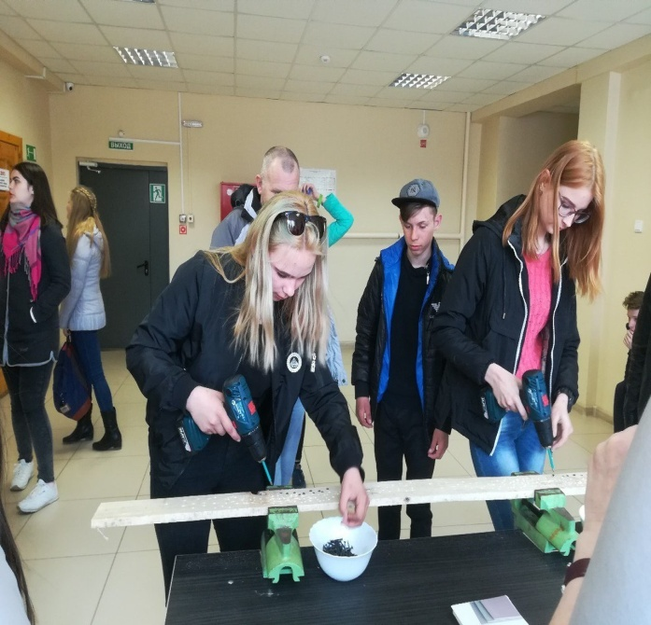
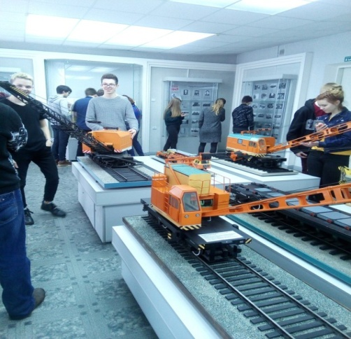
Профтуры
«Кировский многопрофильный техникум»,
«Вятский технический лицей»,
«Вятский электромашиностроительный техникум»,
«Кировский технологический колледж», «Кировский лесопромышленный колледж»,
«Колледж пищевой промышленности», «Кировский железнодорожный техникум»
Notes:
Слайд 3.
Указом Президента от 12.05.2012 № 597 предусмотрено повышение средней заработной платы педагогических, медицинских, социальных работников и работников учреждений культуры.
Кроме того указами от 01.06.2012 № 761 и от 28.12.2012 № 1688 был дополнен перечень категорий работников бюджетной сферы, предусматривающий повышение заработной платы педагогическим работникам организаций дополнительного образования детей и организаций для детей-сирот.
В целях исполнения указов Президента Правительством РФ разработаны федеральные «дорожные карты». В свою очередь министерства Кировской области разработали, согласовали с отраслевыми Министерствами Российской Федерации и утвердили региональные «дорожные карты».
Федеральные министерства ежегодно заключают с Правительством Кировской области соглашения «Об обеспечении достижения целевых показателей, определенных региональным планом мероприятий («дорожной картой»)» (далее – Соглашение).
Целевые показатели указов Президента Российской Федерации, федеральных и региональных «дорожных карт», Соглашений представлены на слайде.
К средней заработной плате в регионе «привязана» средняя заработная плата следующих категорий работников образования:
- педагогов общеобразовательных организаций;
- преподавателей и мастеров производственного обучения профессиональных образовательных организаций;
- педагогов детских домов.
В то время как заработная плата педагогов учреждений дополнительного образования детей «привязана» к средней заработной плате учителей, а средняя заработная плата педагогов организаций, реализующих дошкольные образовательные программы «привязана» к средней заработной плате в сфере общего образования.
(Таблица)

Slide 16


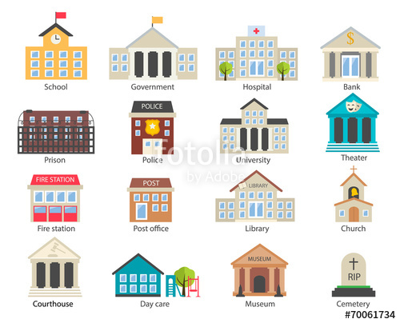
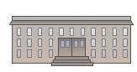
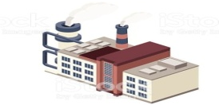
Образовательный кластер
Опорная школа
профориентационная работа со школьниками
раннее профтестирование
новое содержание и технологии профориентационной работы
Муниципальный
район
детский сад
СПО
вектор на экономику района и области
формирование комфортной городской среды и населенных пунктов
предприятие
гарантия доступности и качества образования
условия для культурного отдыха и занятий спортом
Правительство Кировской области

Slide 17
Спасибо за внимание!

